Slide 1
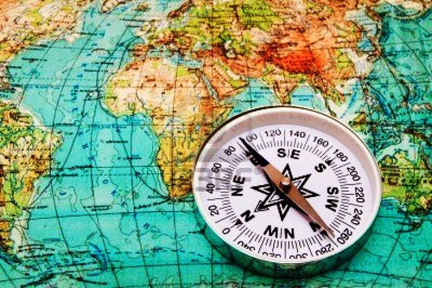
Hádaj čo som???

Slide 2
Som typ zemetrasenia, kt.vzniká napr.zrútením stropu jaskyne
Som vyvýšená časť vrásy
Som materiál, ktorý je ľahký, ktorý pláva po vodnej hladine rieky.
Som časť Európy známa poklesom územia.
Som najvyššie pohorie Afriky.
Som proces vznikajúci v strednej časti vodného toku.
Som jeden z polostrovov Ázie.
Som druh horniny vznikajúci usadzovaním.
Som dolina v tvare písmena U.
Som deformácia zemskej kôry, ktorej časťami sú: hrásť a priekopová prepadlina.
Som veterná forma reliéfu nachádzajúca sa v blízkosti SNV.
Som súbor tvarov zemského povrchu
Som nížina nachádzajúca sa okolo rieky
Som sféra vďaka ktorej sa pohybujú litosf.dosky.
Som hornina vznikajúca premenou vápenca.
Som typ vyvretej horniny vznikajúcej z utuhnutej lávy v hĺbke

